Slide 1

Entangled-Tale-game
Авторы:
Крахмальников Илья
Хуснуллин Марсель

Slide 2

Об игре
Entangled-Tale-game – компьютерная игра, имеющая интересную и продуманную сюжетную линию, обучающая быстрому мышлению и логике. В своей основе лежит история о человеке, который попал в загадочное подземелье. Здесь он встретится со многими опасностями и загадками. Ему предстоит длинный путь из 3 актов к свободе. По ходу игры ему будут попадаться враги в лице магов разных наук. От русского языка и биологии, до математики и физики.

Slide 3
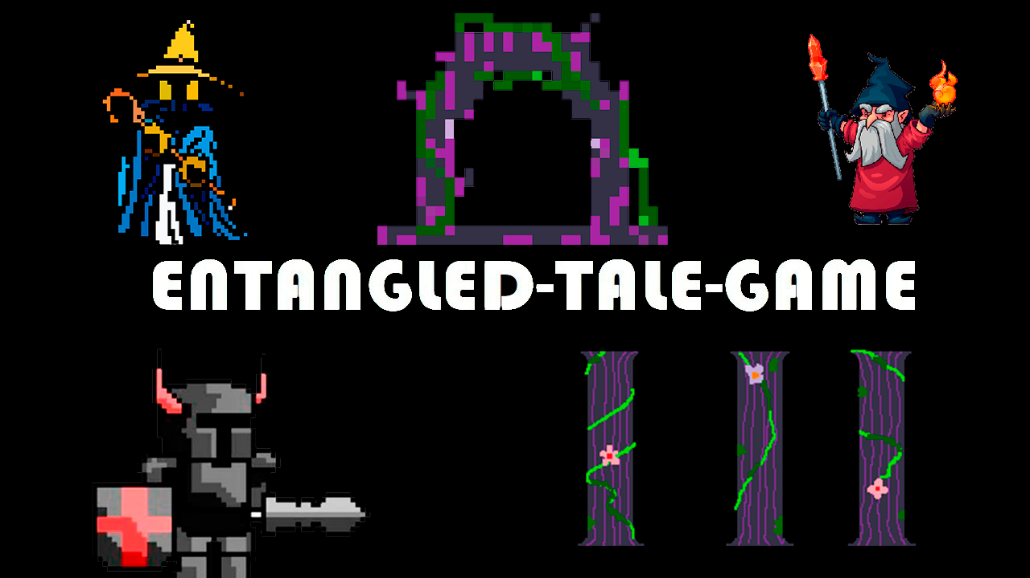
Преимущества Entangled-Tale:
Уникальный сюжет
Приятная атмосфера
Увлекающий геймплей
Развивающие задания

Slide 4
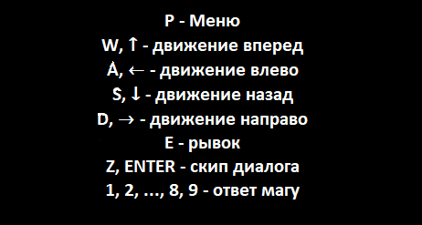
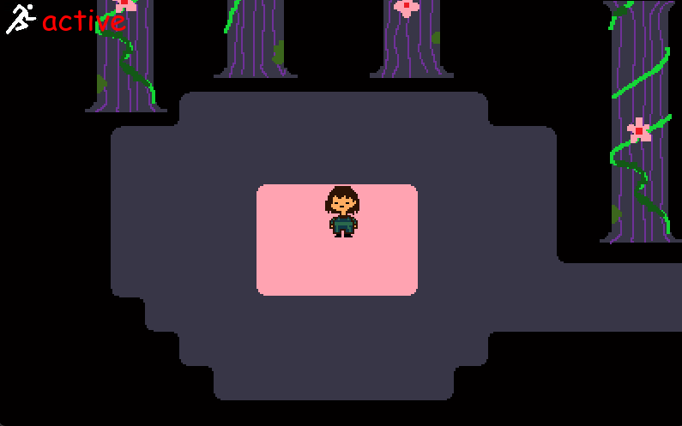

Начало игры

Slide 5


Локации
1 Локация
2 Локация

Slide 6
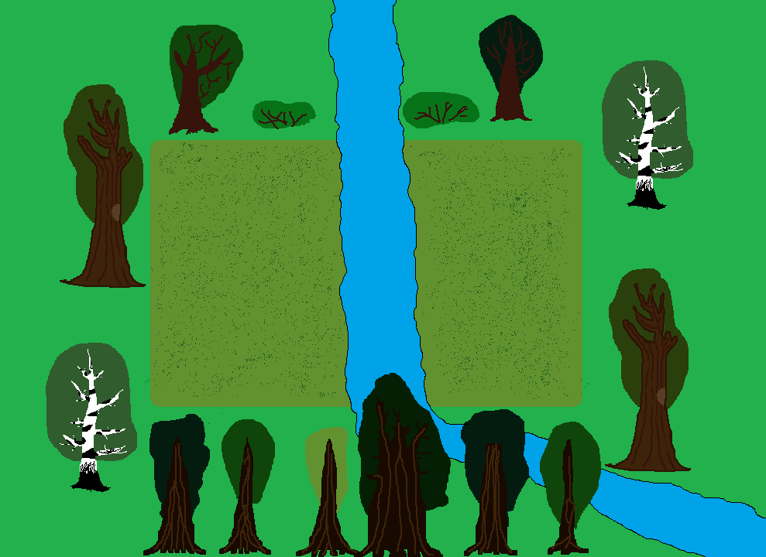


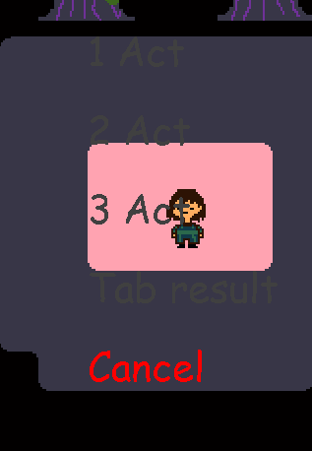
Уровни
1 Act - Подземелье
2 Act - Волшебный лес
3 Act - Небеса
Меню

Slide 7
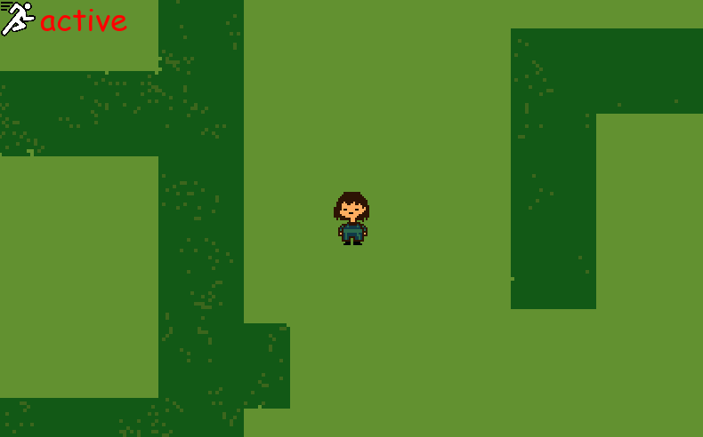
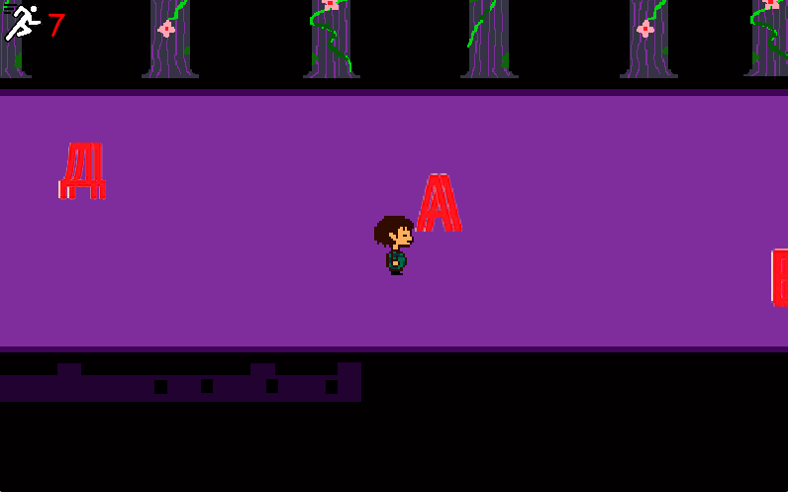
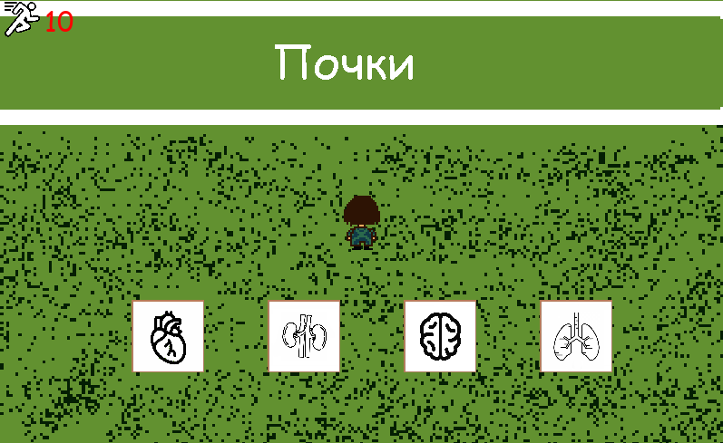
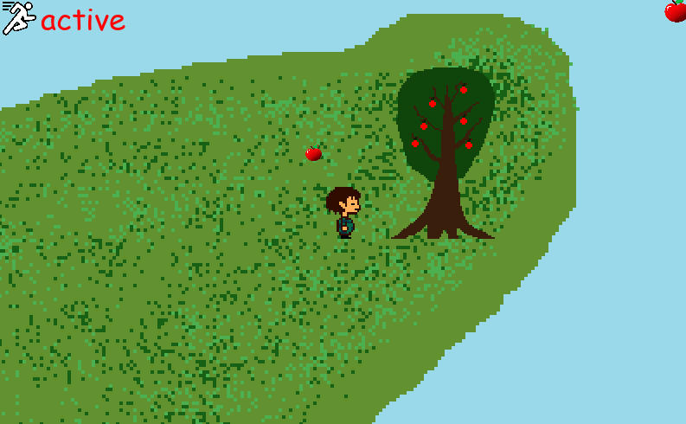
Мини игры
Отклонись от букв
Лабиринт
Что это?
Собери яблоки

Slide 8
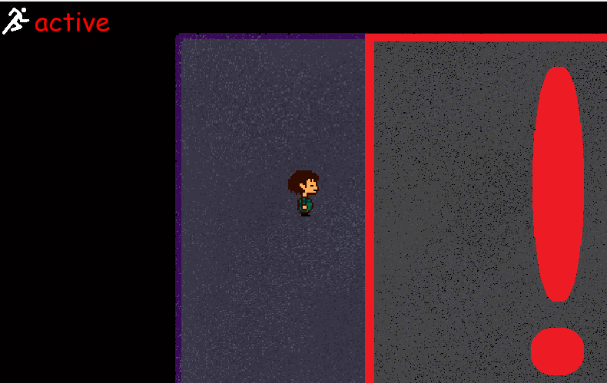
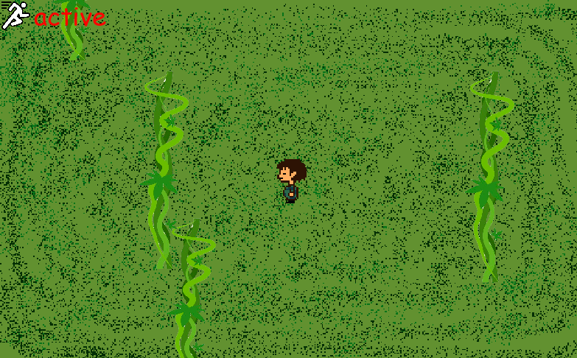
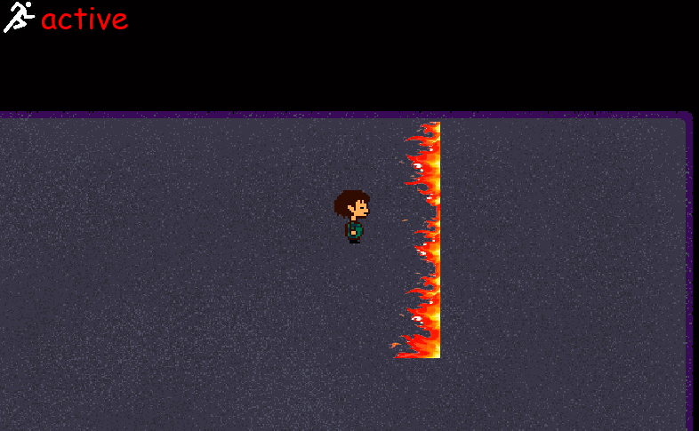
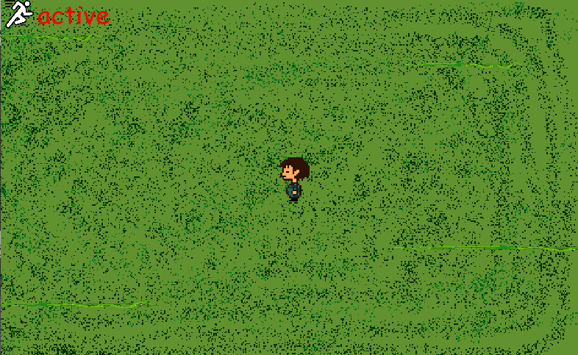
Комнаты боссов

Slide 9

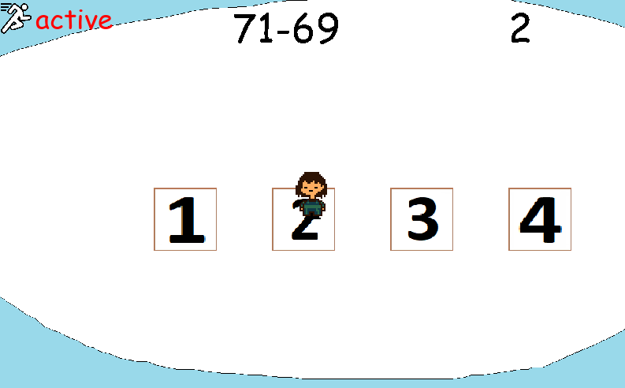
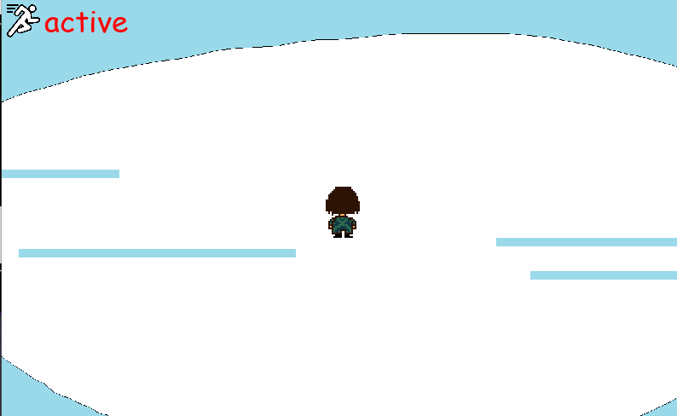

Slide 10
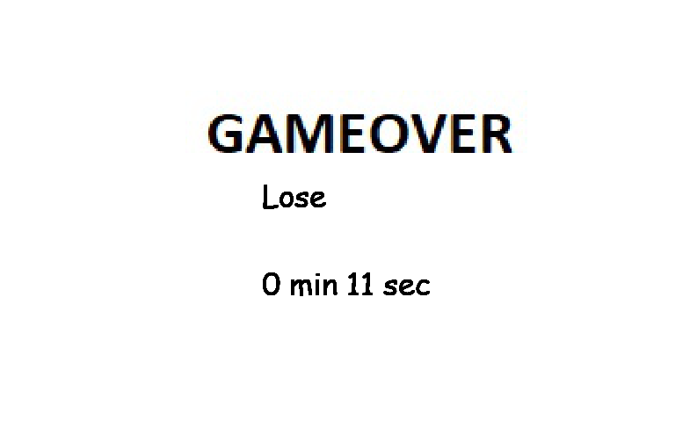
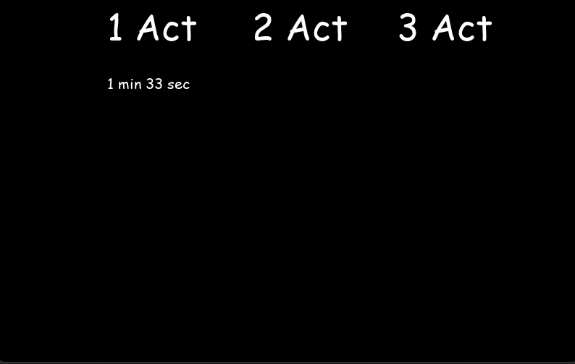
Результаты

Slide 11

Использованные библиотеки:
Pygame
Sys
Os
Datetime
Random
Sqlite3

Slide 12

Спасибо
за внимание!

